Slide 1
U xơ tử cung NHỮNG ĐIỂM CỐT YẾU
BS NGUYỄN CHÍ QUANG

Slide 2
KHÁI NIỆM CƠ BẢN
Là khối u lành tính không cần giải phãu bệnh
Đa số không triệu chứng
Rong kinh cường kinh, hiếm muộn, sảy thai liên tiếp, sanh non
Không gây rong huyết
Chẩn đoán: siêu âm 2d: khối giới hạn rõ
Siêu âm bơm nước lòng tc có giá trị chẩn đoán u xơ tc dưới niêm
U buồng trứng nhỏ xíu mà xác định thực thể, tồn tại trên 3 tháng là phải mổ để lấy GPB
U xơ tử cung lớn cũng chẳng mổ
U xơ gây tử cung to nên chảy máu nhiều hơn, nhưng đến chu kỳ nó mới chảy máu (cơ chế RL đông cầm máu tại chỗ) chứ hok phải hứng lên là chảy (rong huyết)

Slide 3
ĐIỀU TRỊ U XƠ TC
Không điều trị dự phòng
U xơ to > 12 tuần đơn thuần không là chỉ định phẫu thuật
Điều trị dựa vào triệu chứng bn

Slide 4
ĐIỀU TRỊ U XƠ TC
CÁC PHƯƠNG PHÁP NỘI TIẾT RẤT HIỆU QUẢ CẦM MÁU
Progesteron có vai trò quan trọng trong bệnh sinh u xơ TC ➔ vai trò SPRM được đề cao: kiểm soát chảy máu tốt, nhỏ khối u, ít tác dụng phụ, tăng sinh NMTC thoáng qua
GnRHa khi cần trì hoãn pt, thuận lợi cho pt (u nhỏ lại), hoặc sắp mãn kinh
IUD CHỨA PROGESTIN: teo nội mạc, vô kinh (rất tốt trong adenomyosis)
THUYÊN TẮC ĐỘNG MẠCH: chỉ định hạn chế
PT CẮT TC: là pp cuối cùng, chỉ định hạn chế
PT BÓC NXTC:

Slide 5
ADENOMYOSIS
Bệnh sử: thống kinh (quan trọng, đi đầu), cường kinh
Nằm chung trong bệnh cảnh lạc nội mạc tử cung vùng chậu
Khám: tc hình cầu, ít khi nào quá to (u xơ thì tử cung lõm nhõm, có thể rất to), cứng chăc, dính (do viêm)
Cùng đồ dính, đau, sờ thấy nốt lnmtc (thường ở cùng đồ sau)
CLS: SA:
1- cấu trúc cơ không đồng nhất, khó phân biệt nội mạc
2- khối giới hạn không rõ
3- những echo dày chạy xuyên lớp cơ trong tc (sọc dưa, nắng xuyên kẽ lá)
MRI: giúp phân biệt TH khó
Tại sao phải phân biệt adeno và u xơ vì nếu trước mổ chẩn đoán là u xơ, quyết định mổ bụng để bóc. Mổ vào bụng nhìn lại là adeno, thì đâu có bóc đc, đóng bụng đi ra, bị kiện

Slide 6
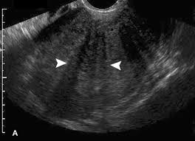
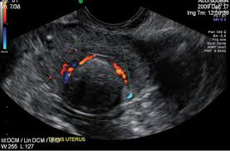
Adeno với hình sọc dưa
U xơ cơ với mạch máu ở rìa

Slide 7
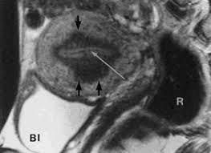
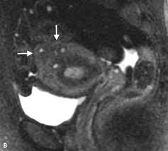
MRI ADENOMYOSIS
Dày vùng chuyển tiếp >40%

Slide 8
Điều trị adenomyosis
Phụ thuộc vấn đề chủ
Cường kinh: CÓC, progestin, vai trò đặc biệt của IUS-LNG
Đau: NSAID, COCs, progestin
Hiếm muộn: phức tạp

